Slide 1

飞马网&中生代技术嘉年华
快速进行测试用例的设计
刘琛梅

Slide 2

用例设计的问题
一个陌生的项目从交付测试到上线，在没有用例的情况下，如果只有2天时间，应该怎么去完成测试
对于现在特性团队里面的QA，在两个星期的迭代周期来说既要做测试设计和分析，又要做自动化测试开发，很难再花大量时间做测试设计的文档化的工作，这个怎么破？是否有些测试设计的流程在敏捷的背景下可以简化？
快速迭代中如何更高效的编写和维护测试用例，有没有好用的工具？我现在的项目两个礼拜一个迭代，有6个不同的平台，平台间存在需求不同步和需求差异化的问题，管理测试用例就比较麻烦。
测试用例不全，总有遗漏。
测试用例冗余，不同的用例测试的都是相同的点。
项目时间紧，没有时间写测试用例。
需求变化快，写了也是白写。
我们需要一种可以适应改变，可以更快的做事情的套路

Slide 3
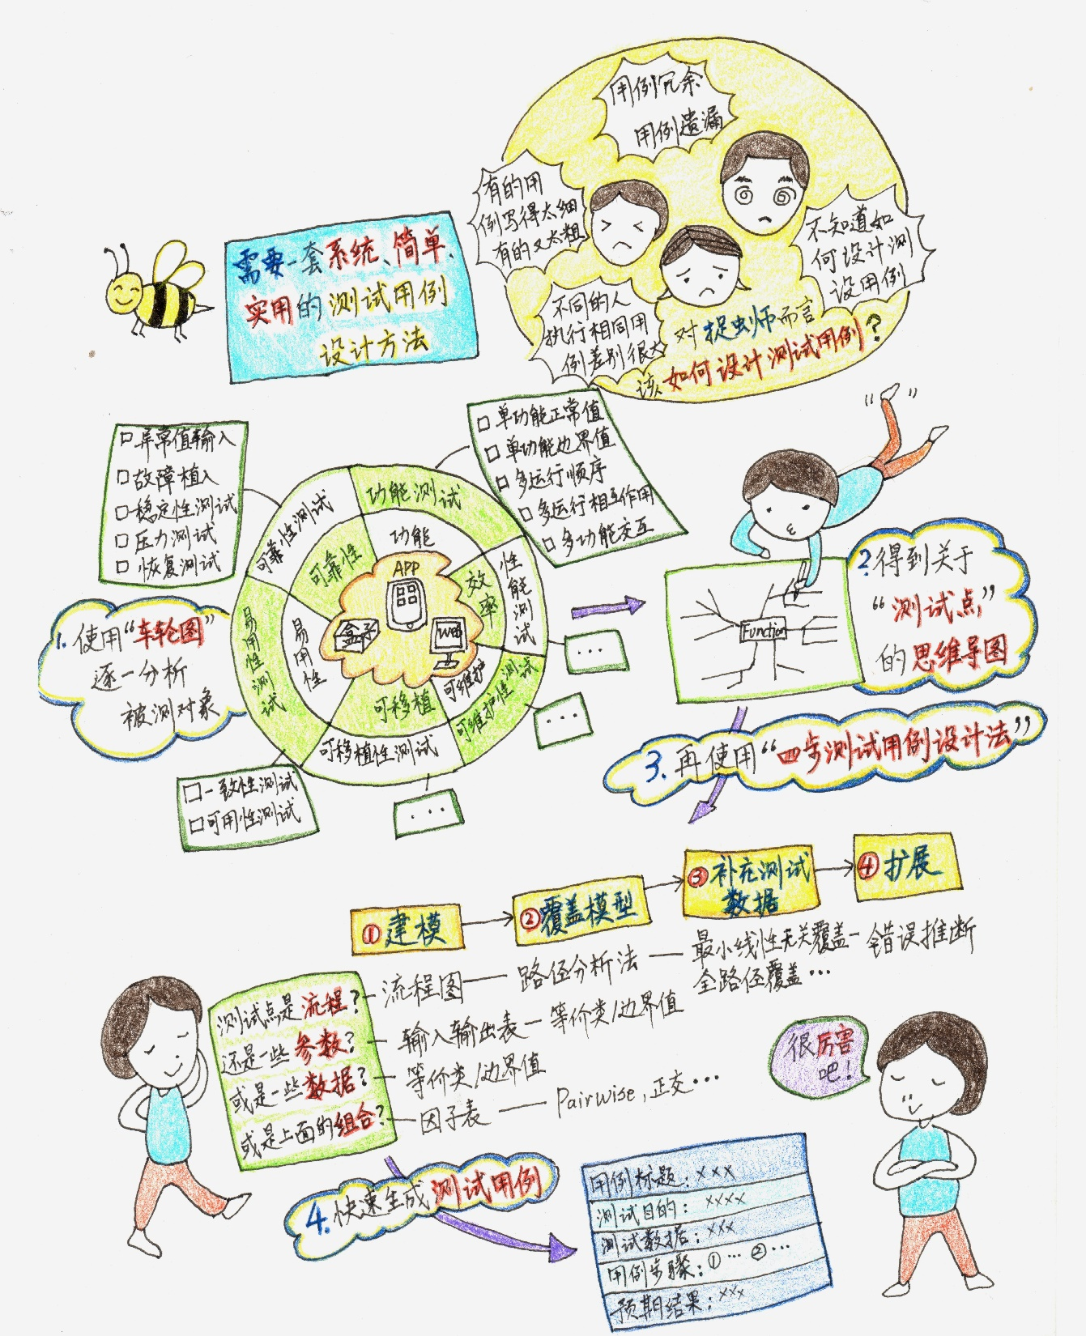
一张涂鸦总结的用例设计的套路：
车轮图
根据测试点的特点来选择最合适的用例设计方法
一句话用例

Slide 4
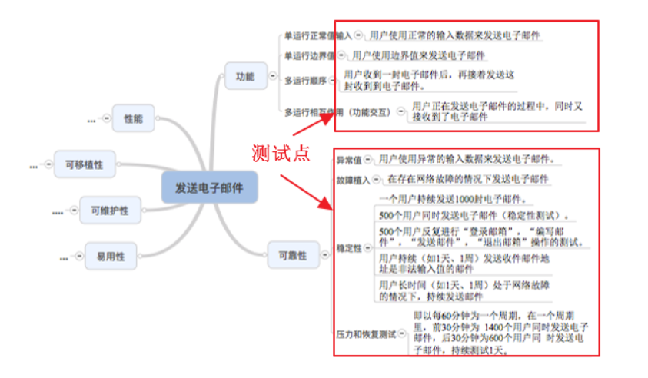
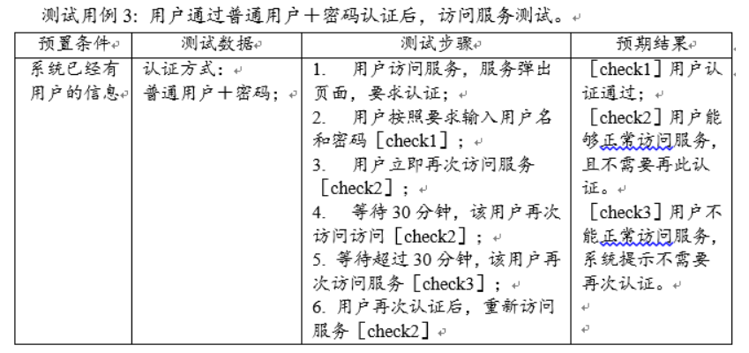
测试点不等于测试用例
一次完整的用例设计，其实包含两个活动：测试分析和测试设计
需求（story/需求列表/user case）
开发设计
原型（低保真/高保真）
测试点
测试点
测试用例

Slide 5
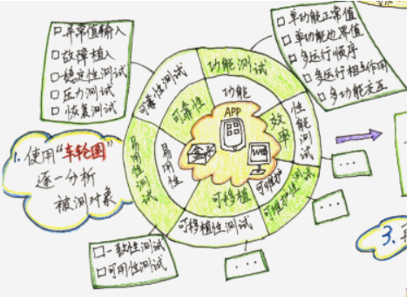
使用“车轮图”来快速对被测对象进行分析，得到测试点
产品-质量属性-测试类型-测试方法
测试者对某个产品（或功能），要从哪些角度（质量属性）去进行怎样的测试（测试方法），概括来说就是解决了“测什么”和“怎么测”的问题。
“车轮图”如何来保证测试的广度？
“车轮图”如何来保证测试深度？

Slide 6
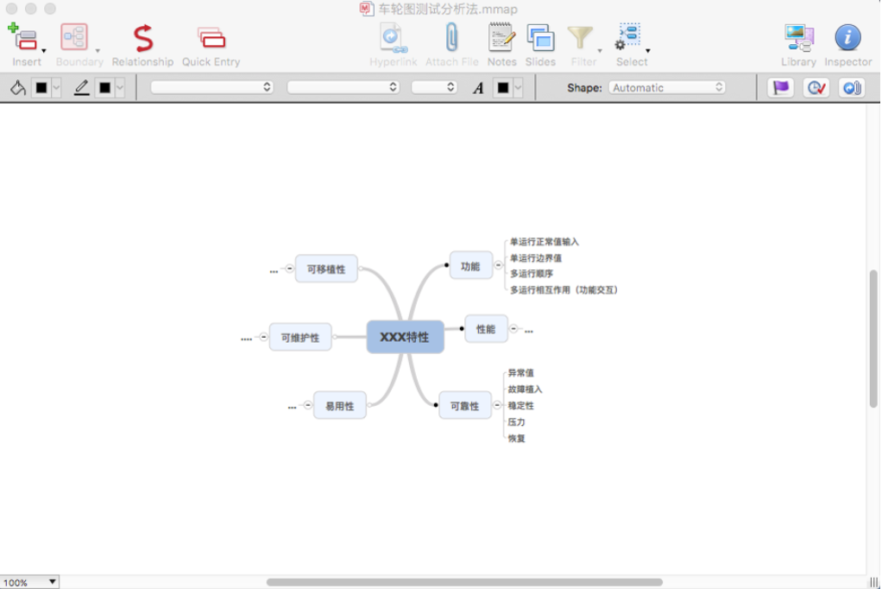
如何使用车轮图

Slide 7
车轮图的其他妙用
作用1：用车轮图来对测试设计进行评审
作用2：用车轮图来对开发的设计进行评审或者讨论
车轮图，就是测试视角的集中体现

Slide 8
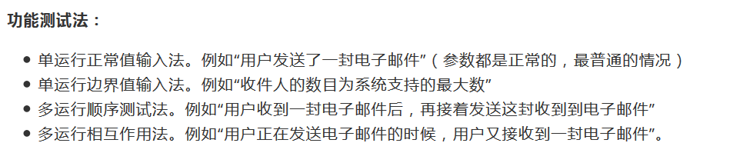
如何才能让车轮图在团队中发挥最大的作用
车轮图是一个通用框架，要想在团队中发挥最大的作用，就需要我们根据当前产品的特点，来总结最适合的测试类型和测试方法。
测试类型对很多测试者并不陌生，常常可以如数家珍。但大家说到“测试方法”，却不一定能够说清楚。
有的测试者会用黑盒测试或者白盒测试来定义测试方法，有的测试者则认为测试方法是自动化测试或手工测试。
我认为测试方法应该和测试层次和业务相关的，可以操作的具体方法，每种测试方法都可以发现不同的缺陷。

Slide 9
为什么还要对测试点进行再加工
我们通过车轮图得到的测试点，测试点之间很容易出现“包含”或者“重复”的情况。还有测试点一般都没有明确测试数据，即测试的输入输出，很容易造成测试覆盖遗漏或者不同的人测试执行情况不一的问题。
对测试点进行再加工：
“去重”（去掉重复的内容）、“合并”（把太细的测试点合并起来）、“细化”（把太泛的测试点说清楚说具体），然后再确定各个“测试点”的“测试条件”、“测试数据”和“输出结果”，得到我们说的测试用例。
但为什么我们大多数人都会选择止步于测试点？
没时间
需求设计变化快，难维护
不知道要再进行下去

Slide 10
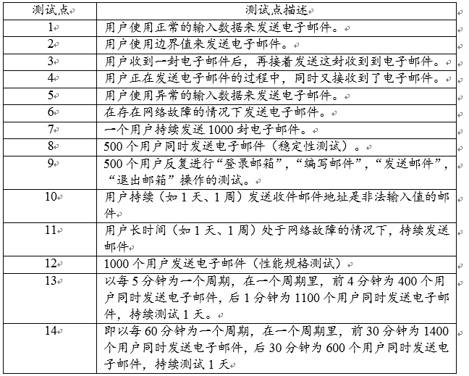
测试点在内容上有重复
测试点的输入不明确，具体测试的时候不知道要测试哪些内容
测试点的操作类似情况太多
有些测试点描述得太粗

Slide 11
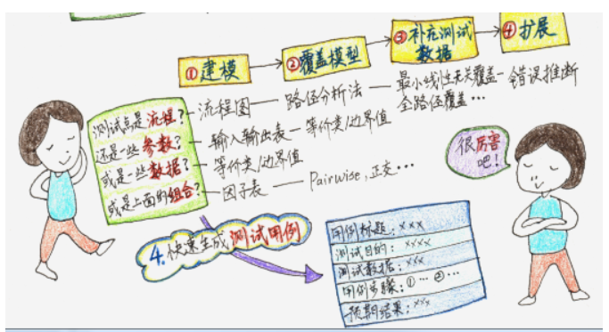
快用例的诀窍-四步用例设计法
要想快，就要先慢。把标准动作做到位，把用例的组织和管理的规范设计好，自然就能快起来。而不是一开始为了快去快，使得整个团队都在不断的疲于奔命。

Slide 12
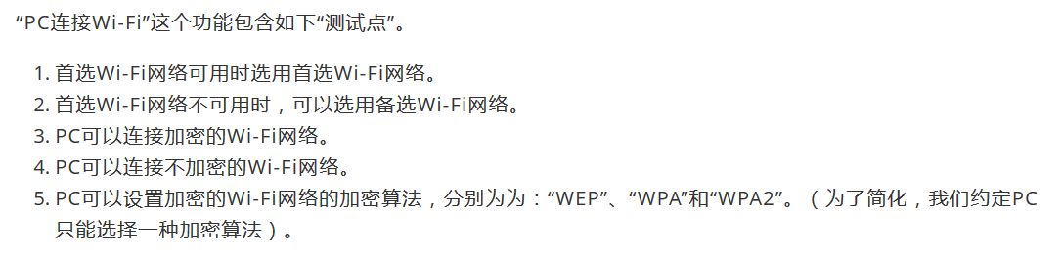
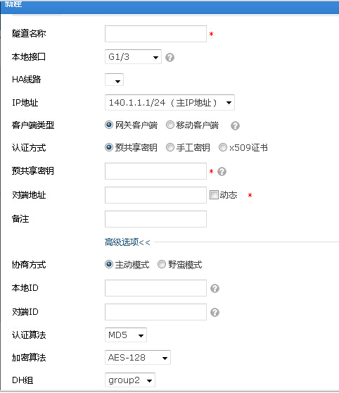
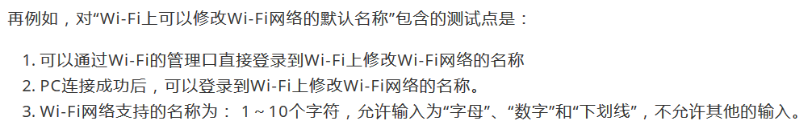
对测试点分类，根据不同的类型来选择合适的用例设计方法
流程类的测试点：这种测试点有明显的步骤的特点，可以绘成流程图。
参数类的测试点：这类测试点包含的是一些输入的参数。
数据类测试点：这类测试点是一些输入的数据。
组合类测试点：包含前面三种特点的测试点。

Slide 13
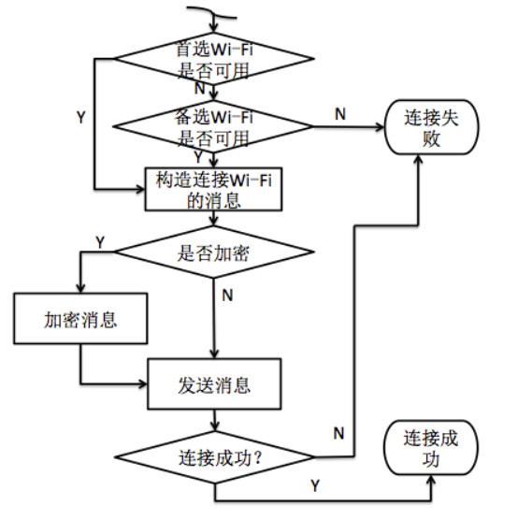
流程类测试点的用例设计
我们使用的是“最小线性无关建模法”。具体操作方式是对测试点绘制流程图。
测试者要充分理解和测试点相关的功能业务流程，确保流程图的正确性。
测试者要和产品设计者充分交流，保证绘出的流程图能够正确覆盖产品的设计。
如果开发已经提供了该功能的流程图，测试者需要仔细审视流程图的正确性，如有必要可以重新绘制。

Slide 14
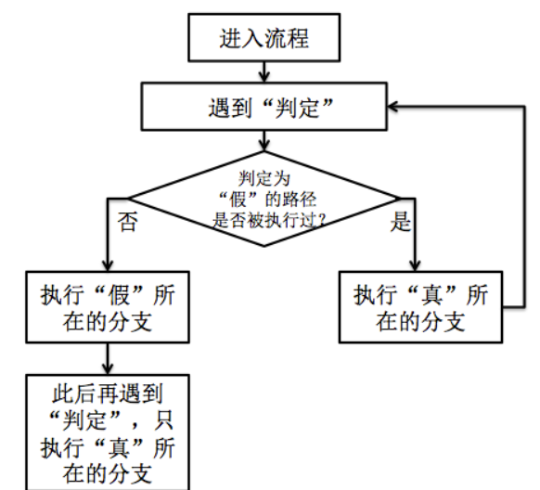
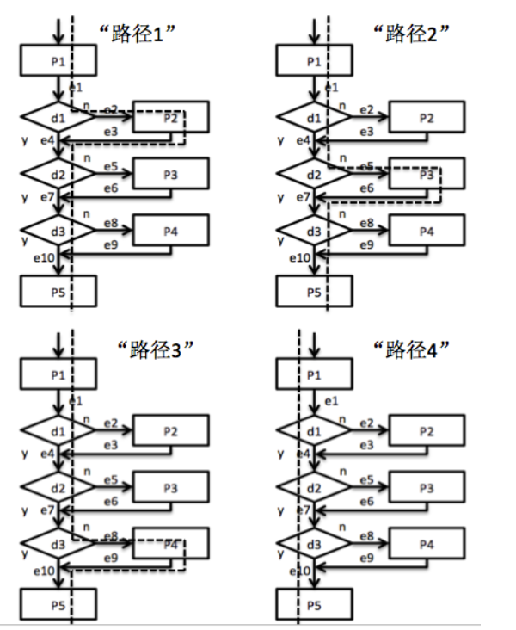
最小线性无关路径覆盖法
“保证流程图中每个路径片段能够被至少执行一次”，在这种覆盖策略下得到的“最少路径组合”，就是“最小线性无关覆盖”。

Slide 15
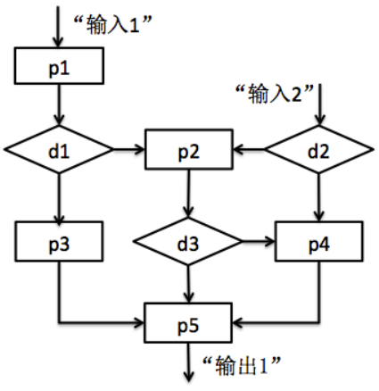
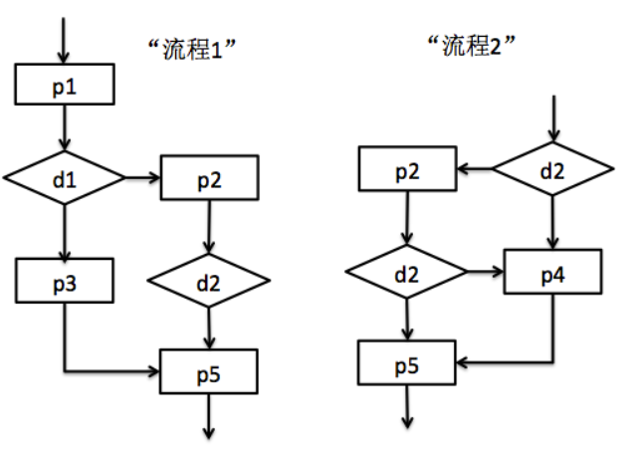
实际中的流程图一般都比较复杂
如果流程图中有多个输入或者多个输出，都需要将流程图拆成只有一个输入口和一个出口的情况，才能使用上面的方法来获得最小线性无关路径

Slide 16
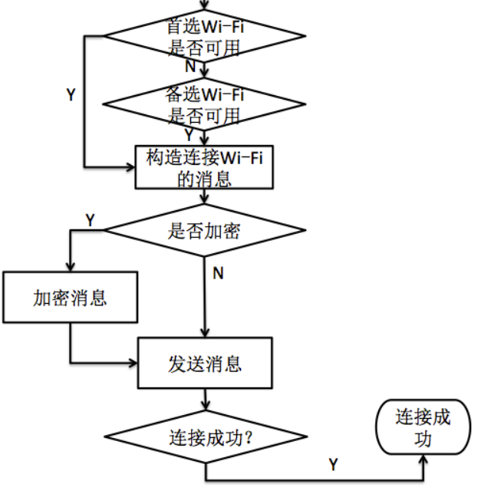
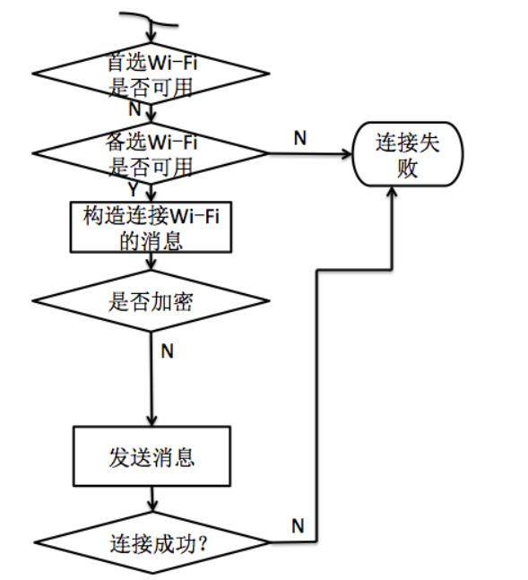
拆解后的流程图和最小线性无关路径
首选Wi-Fi可用，加密，连接成功。
首选Wi-Fi不可用，备选Wi-Fi可用，加密，连接成功。
首选Wi-Fi不可用，备选Wi-Fi可用，不加密，连接成功。
首选Wi-Fi不可用，备选Wi-Fi不可用，连接失败。
首选Wi-Fi不可用，备选Wi-Fi可用，不加密，连接失败。

Slide 17
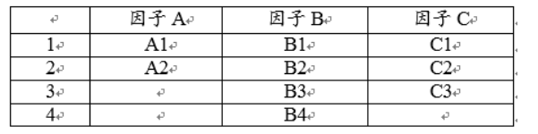
组合类
对组合类的测试点，我们可以使用因子表来进行建模，然后直接使用PICT测试用例生成用例得到测试用例。
因子表，是测试点需要考虑哪些方面的表，可以是每个因子的内容，可以是参数，可以是条件，也可以是使用等价类和边界值分析法得到的测试数据。
需要特别注意的是，如果因子之间存在一定的约束关系，如因子A取值为A1时，因子B只能取值为B1；因子A取值为A2的时候，因子B只能取值为B2、B3、B4，我们就需要将这张因子拆开，建立两个因子表。

Slide 18
如何分析出因子
从测试点1和测试点2中，我们可以提取出“因子1”：“Wi-Fi网络选择”。该因子的取值为“首选Wi-Fi网络”和“备选Wi-Fi网络”。
从测试点3和测试点4中，我们可以提取出“因子2”：“是否加密”。该因子的取值为“加密”和“不加密”。
从测试点5中，我们可以提取出“因子3”：“加密算法”。该因子的取值为“WEP”、“WPA”和“WPA2”。
测试点1~测试点4中还隐藏了一个“因子4”：“连接Wi-Fi是否成功”。该因子的取值为“成功”和“不成功”。
由于“因子2”和“因子3”存在“约束关系”，只有在“因子2”选择为“加密”的情况下，“因子3”才有效，我们为此建立2个因子表：

Slide 19
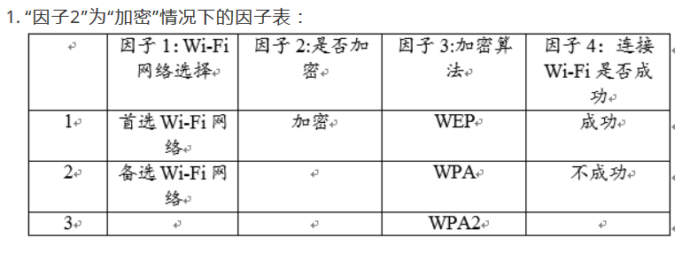
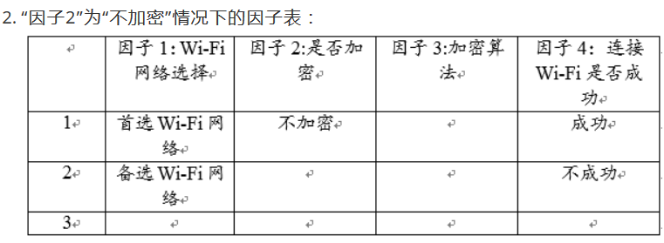

Slide 20
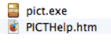
使用PICT工具
“PICT工具”是针对“Pairwise Testing”实现的测试用例设计工具。可以在http://www.pairwise.org/tools.asp下载PICT工具。
PICT工具的使用非常简单，我们只需将因子表写成txt格式的文件（如test.txt），在dos中运行即可： C:\Windows\System32>c:\PICT\pict c:\PICT\test.txt >c:\PICT\testcase.xls。PICT工具就能帮我们按照Pairwise的规则，自动组合因子的取值，并将结果保存在在c:\PICT的testcase.xls中。

Slide 21
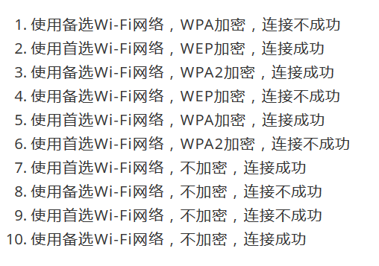
使用PICT工具来得到测试用例

Slide 22
两种设计方法的对比
强调因子之间的关系
首选Wi-Fi可用，加密，连接成功。
首选Wi-Fi不可用，备选Wi-Fi可用，加密，连接成功。
首选Wi-Fi不可用，备选Wi-Fi可用，不加密，连接成功。
首选Wi-Fi不可用，备选Wi-Fi不可用，连接失败。
首选Wi-Fi不可用，备选Wi-Fi可用，不加密，连接失败。
强调对流程的覆盖

Slide 23
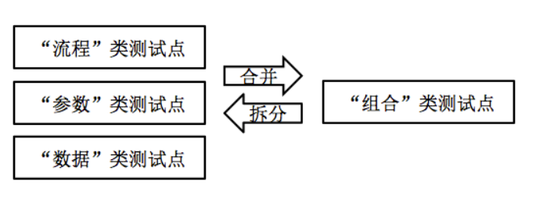
如何控制测试用例的粒度
“用例粒度”是对“测试用例是精细还是笼统的描述测试点”的通俗说法。
测试用例越聚焦到一个功能点上，这个功能点越小越细，用例粒度就越细；
反之，如果一个测试用例包含了比较多的功能点，这个测试用例的用例粒度就会比较粗。这时这个用例主要是测试一种关系

Slide 24
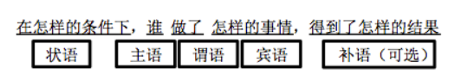
一句话测试用例
一句话测试用例，是指我们只用一句话来描述清楚测试用例的意图，使得测试者可以一下子明白测试的意图，达到指导测试用例的目标。
使用一句话测试用例，我们可以考虑弃掉之前那个复杂的测试用例模板，使用“一句话测试用例”的方法，直接在思维导图工具中得到测试用例。

Slide 25
将下面的测试用例标题改为一句话测试用例的形式
修改前：同时对源IP和目的IP进行限制。
点评：缺少主语，不知道对象是什么（其实是个在线抓包工具）；另外为什么要限制？测试目标不确定（目标是验证抓包工具能否只抓取指定源IP和目的IP的数据包）。
修改后：在线抓包工具抓取指定源IP和目的IP的数据包测试。
修改前：防火墙转发带MSS选项带TCP SYN报文测试。
点评：没有明确条件——不同的测试条件会造成测试结果的不同，所以在测试用例标题中最好明确需要在怎样的条件下进行测试。
修改后：开启MSS调整功能后转发防火墙转发带MSS选项的TCP SYN报文测试。

Slide 26
其他诀窍
用条件而不是参数来描述用例标题
如果一个用例中包含有多个参数，用例中应该是每个参数的取值
不要试图在测试用例中引用别的测试用例
避免测试用例中包含过多的用户接口细节
明确测试步骤和预期结果的对应关系
避免在测试步骤中使用笼统的词
测试用例中需要反复、多次操作的描述方法
测试用例中需要长时间测试的描述方法

Slide 27
快速用例设计小结
套路：使用车轮图来分析测试点---->使用最合适的测试设计方法来设计测试用例---->一句话测试用例
快不等于速成
哪些时间可以省，哪些时间不能省？
测试分析的时间不要省
测试设计的时间可以压缩为以一句话用例的方式出现
如果测试分析的时间都没有？
试试探索式测试
对团队来说哪些需要积累起来：
车轮图---包括测试方法的不断演进
一句话测试用例

Slide 28

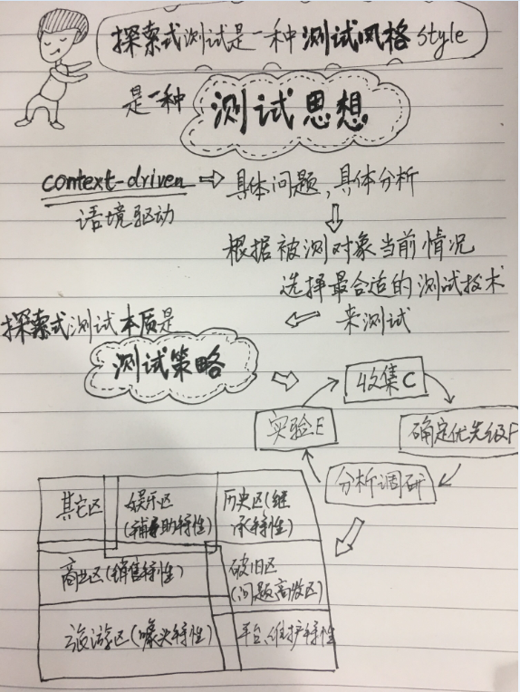

Slide 29


演讲完毕，谢谢大家！
http://www.zohngshengdai.com/

